Slide 1
한국산업기술대학교
사회인야구단 관리 페이지
황인성 2014154042
윤효재 2013152024
이정찬 2014154031
박현규 2014154020
졸업작품 설계서

Slide 2
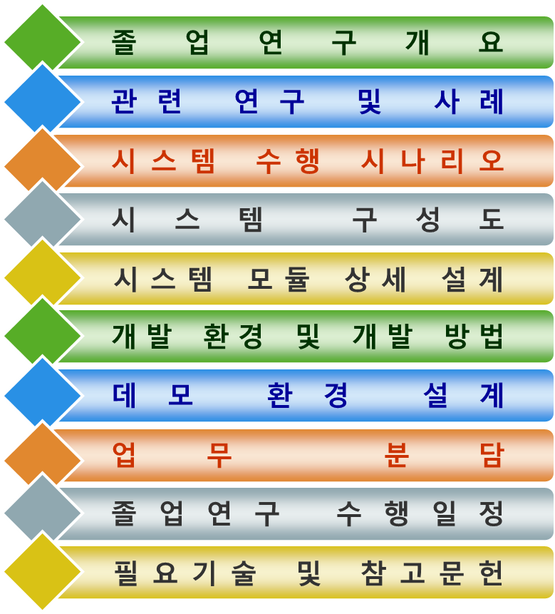

_{목차}

Slide 3

_{1. 졸업 연구 및 개요}
_{이 프로젝트는}
_{㈜해나소프트와 함께 진행합니다.}

Slide 4
_{1. 졸업 연구 및 개요}
지난 발표에서의 지적 사항
Q1. 기록 데이터는 누가 제공하는가??
지적 사항 답변
아마추어야구협회단 선수출신 기록원
기록원들 => 실시간으로 바로 경기 기록을 입력
각 베이스 방향마다 카메라로 녹화
서버로 전송해서 기록

Slide 5
_{1. 졸업 연구 및 개요}
지난 발표에서의 지적 사항
Q2. 데이터의 신뢰도는 어떻게 표현하는가?
지적 사항 답변
선수출신 기록원의 실시간 입력
사람의 수동적인 입력
신뢰성 우수

Slide 6
_{1. 졸업 연구 및 개요}
지난 발표에서의 지적 사항
Q3. 기록지를 사용하지 않을 수 있는가?
지적 사항 답변
기록지 미사용
실시간 키 맵핑 => 기록 실시
Xxpage 키 맵핑 참고

Slide 7
_{1. 졸업 연구 및 개요}
지난 발표에서의 지적 사항
Q4. 선수간 기록 데이터 보관이 가능한가?
지적 사항 답변
선수간 기록 데이터 => 데이터베이스
기록 누적 실시
웹 서비스를 포기하지 못함
평생 고객 유도 가능

Slide 8
_{1. 졸업 연구 및 개요}
지난 발표에서의 지적 사항
Q5. 시나리오를 구체화 할 것
지적 사항 답변
관리자 시나리오 구체화 하여 작성
13page 참고

Slide 9


_{1. 졸업 연구 및 개요}
졸업 연구 배경
㈜해나소프트에서 진행하는 프로젝트 참여
게임원의 시장 독점 고객 요구 사항 등한시
게임원의 기록관리 미흡
졸업 연구 목표
전체 프로젝트 중 관리자 페이지를 구현
간단한 커맨드 방식의 경기 기록 방식을 구현
복잡한 기능을 한눈에 보기 쉬운 UI로 구현
선수 등록 시 자동 회원가입이 가능하도록 구현
소통을 위한 다양한 게시판 관리 기능 구현

Slide 10

1. 졸업 연구 및 개요
졸업 연구 효과
지역별 커스터마이징 고객 니즈에 맞는 서비스를 제공
KBO사이트 기록 기준 99%에 달하는 상세 기록 만족도 상승
장시간 선수들의 데이터 누적 평생 고객 유도 가능
회원수가 증가 팀 증가 리그 수 증가 수익상승
또 클라이언트 고객층에 맞춘 광고 추가적인 수익상승
그 외적으로 야구 용품 판매와 같은 사행성은 제로에 가까움

Slide 11
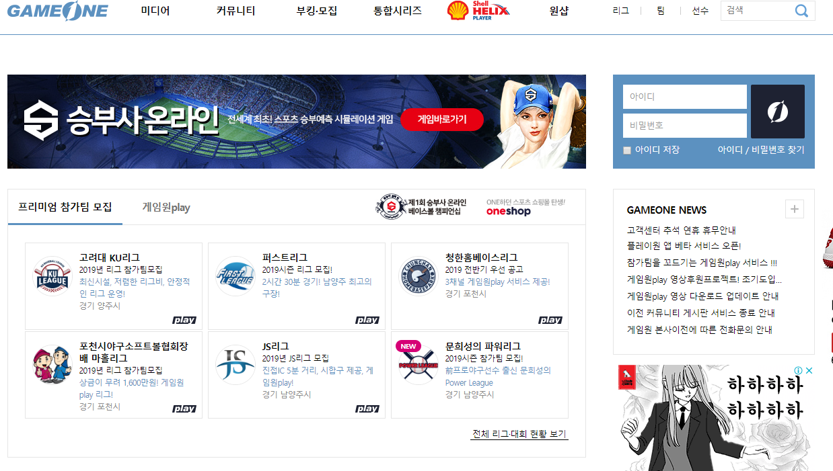
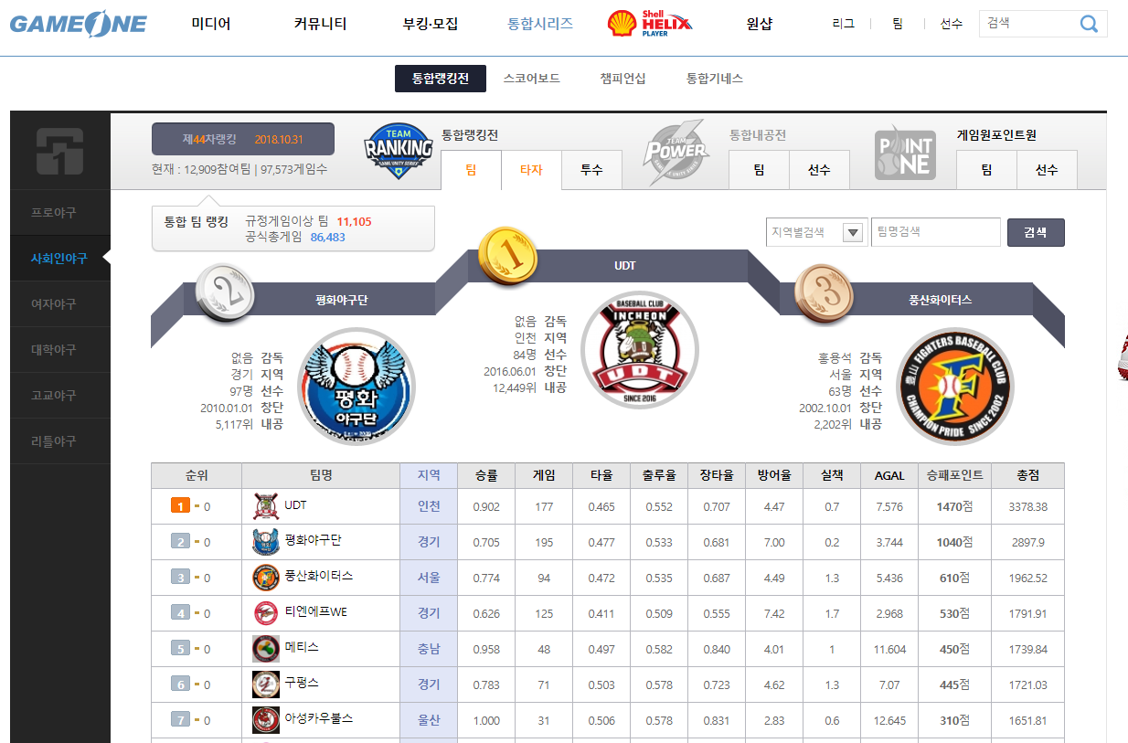
2. 관련 연구 및 사례
• GameOne (http://www.gameone.kr)
- 서비스형 사회야구협회 팀원들로 구성
- 트래픽이 가장 많은 지역 중심의 최적화 -> 각 지역리그마다 최적화 불가능

Slide 12
2. 관련 연구 및 사례
사례 | 대상 | 최적화 | 회원가입&선수등록 | 기록관리 | 사행성
게임원 | 아마추어 | 가장 큰 지역 기준 최적화 | 회원 가입 후 선수 등록 | KBO 기준 70% | O
㈜ 해나소프트 | 아마추어 | 지역 별 요구사항 최적화 | 선수 등록 시 자동 회원가입 | KBO 기준 99% | X
지역별 최적화 제공
더 나은 기록 수준 제공
사행성 배제

Slide 13








_{3. 시스템 수행 시나리오(사용자)}
사용자
팀/선수 현황 조회
커뮤니티 참가
기록 정보 조회
경기 정보 조회
공지사항 조회
글 작성
선수 및 구단 기록
리그 및 경기 기록

Slide 14










_{3. 시스템 수행 시나리오(관리자)}
관리자
권한 정보 관리
권한 매핑 관리
공통 코드 관리
회원 관리
메뉴 정보 관리
모듈 정보 관리
Page 메타정보 관리
리그 관리
팀 관리

Slide 15


_{3. 시스템 수행 시나리오(기록원/심판)}
기록원
심판
경기 조회
리그 기록
리그 상세 관리

Slide 16
4. 시스템 구성도
팀/선수 관리 모듈
게시글 관리 모듈
리그 관리 모듈
심판/기록원
회원 관리 모듈
Naver NCloud
운영자
관리자
JEUS
MariaDB
Web Browser
접속
사용
데이터 I/O
사용자
PC
데이터베이스
서버
웹 브라우저
회원 정보
리그 정보
게시글 정보
팀/선수 정보

Slide 17
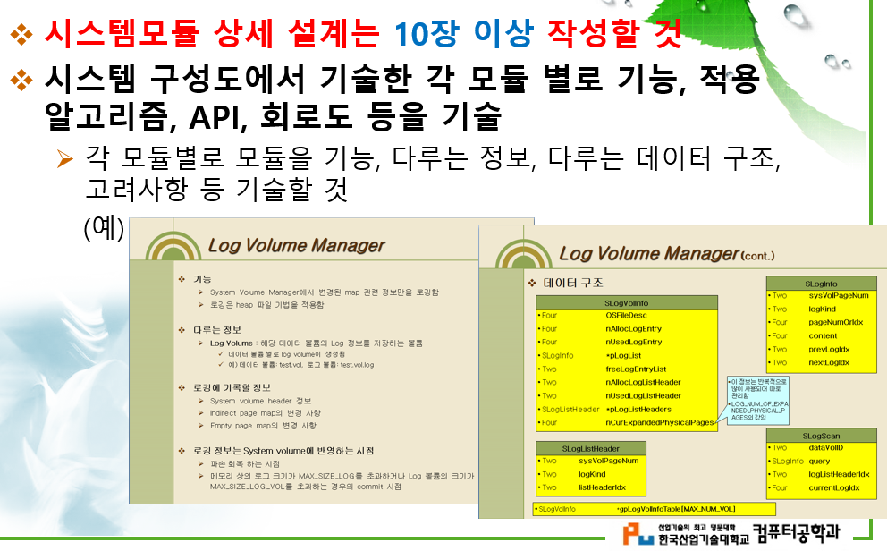
5. 시스템 모듈 상세 설계
10장 이상 작성하기

Slide 18
5. 시스템 모듈 상세 설계
1. 데이터베이스 모듈
기능
작성된 목록으로써 여러 응용 시스템들의 통합된 정보들을 저장하여 운영할 수 있는 공용 데이터들의 묶음
여러 사람이 공유하여 사용할 목적으로 통합, 관리하는 데이터의 집합
다루는 정보
팀
팀 선수 매핑
선수
팀 리그 매핑
리그
팀별 경기결과
경기일정
구장
구장사진
개별 경기일정
개별 경기일정 동영상
개별 경기일정 동영상 히스토리
타자명단
투수명단
명단 매칭
매칭 세부 기록
타자 기록
투수 기록
팀 순위
경기 기록
동영상
동영상 히스토리

Slide 19
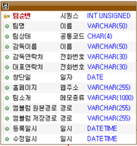

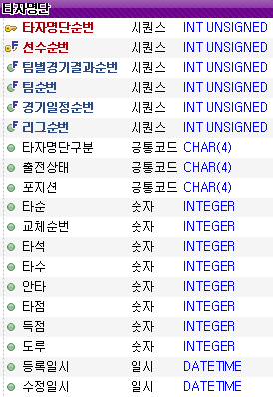
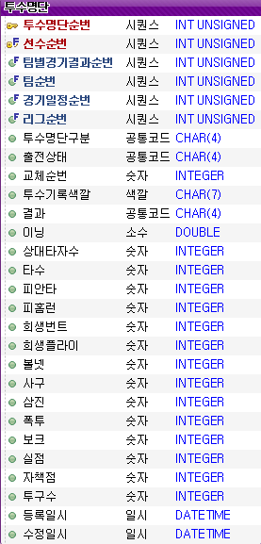
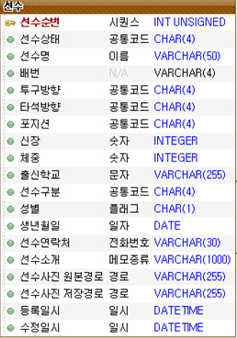
5. 시스템 모듈 상세 설계
1. 데이터베이스 모듈
1
N
팀/선수 정보
N
1
N
N
1
1

Slide 20

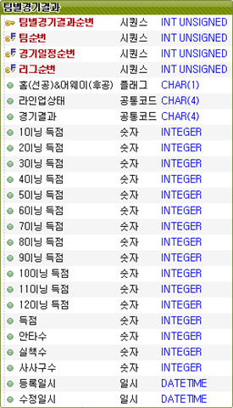
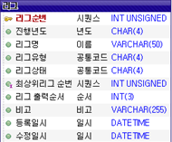
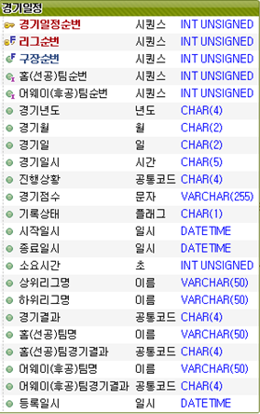
5. 시스템 모듈 상세 설계
1. 데이터베이스 모듈
1
N
리그 정보
N
1
N
1
N
1

Slide 21
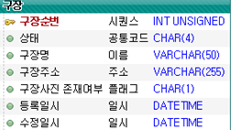
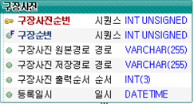
5. 시스템 모듈 상세 설계
1. 데이터베이스 모듈
구장 정보
1
1
N
N

Slide 22
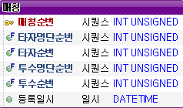
5. 시스템 모듈 상세 설계
1. 데이터베이스 모듈
경기 정보
1
N
N
1
N
1
1
N
1
1
N
N

Slide 23
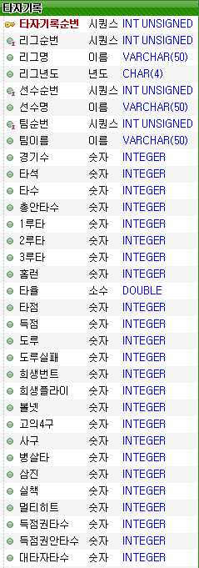
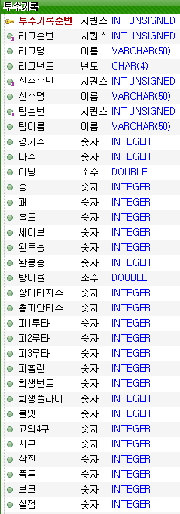
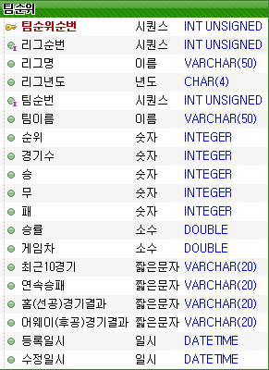
5. 시스템 모듈 상세 설계
1. 데이터베이스 모듈
기록 정보

Slide 24
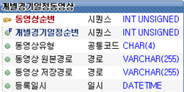
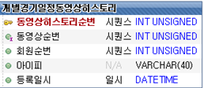
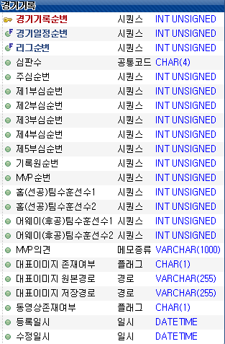
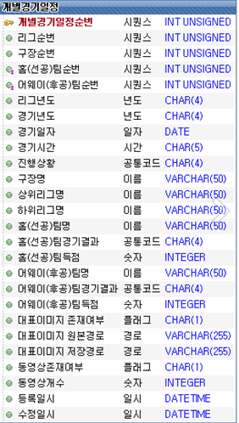
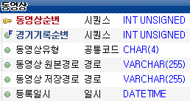
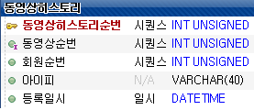
5. 시스템 모듈 상세 설계
1. 데이터베이스 모듈
기타 정보
N
1
N
1

Slide 25
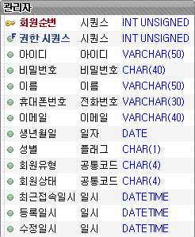
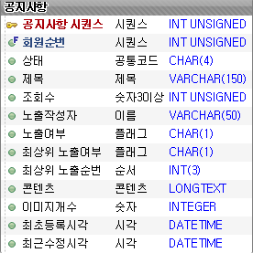
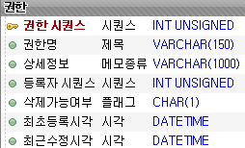
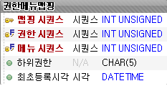
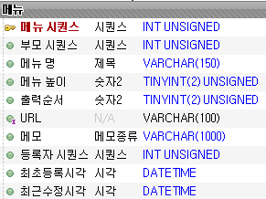
5. 시스템 모듈 상세 설계
1. 데이터베이스 모듈
관리자 정보
N
1
1
N
1
N
N
1

Slide 26
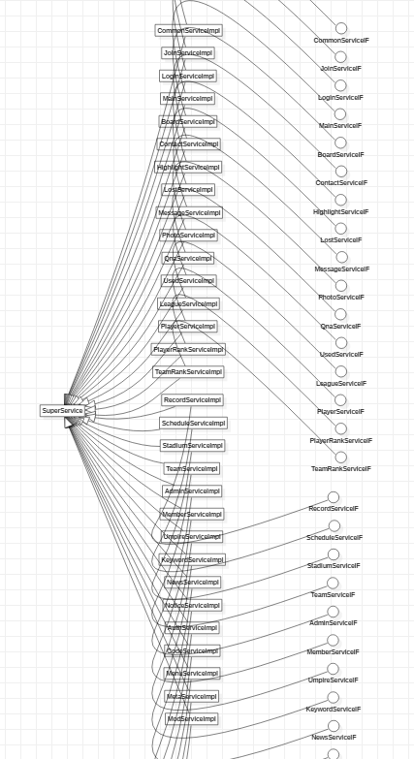
5. 시스템 모듈 상세 설계
2. 소스 모듈
LeagueService
리그 모듈
PlayerService
선수 모듈
RecordService
기록 모듈
ScheduleService
일정 모듈
TeamService
팀 모듈
AuthService
권한 관련 모듈

Slide 27
5. 시스템 모듈 상세 설계
2. 소스 모듈
선수 서비스 모듈
PlayerServiceImpl 클래스
기능
선수 정보 검색 등록 삭제 수정 선수 리스트 검색 등록 수정 팀에 선수를 추가
다루는 정보
선수의 정보 및 리스트를 Abox 형태로 주고 받으며 mybatis를 통하여 CRUD를 수행
구동 방식
모든 데이터는 Abox 형태로 묶어서 처리 사진 추가 가능은 서버에 사진을 저장하고 DB에 사진의 경로를 저장하여 가져오는 방식으로 구현
스크린샷 추가

Slide 28
5. 시스템 모듈 상세 설계
2. 소스 모듈
선수 서비스 모듈
PlayerServiceImpl 클래스
기능
선수 정보 검색 등록 삭제 수정 선수 리스트 검색 등록 수정 팀에 선수를 추가
다루는 정보
선수의 정보 및 리스트를 Abox 형태로 주고 받으며 mybatis를 통하여 CRUD를 수행
구동 방식
모든 데이터는 Abox 형태로 묶어서 처리 사진 추가 가능은 서버에 사진을 저장하고 DB에 사진의 경로를 저장하여 가져오는 방식으로 구현
스크린샷 추가

Slide 29
5. 시스템 모듈 상세 설계
2. 소스 모듈
선수 리스트 관련 메서드
getPlayerList(Abox)
형식 | Abox getPlayerList(Abox abox)
리턴 값 | Abox
설명 | 선수 리스트를 DB에서 읽음
예시 | playerService.getPlayerList(abox)
registPlayerList(Abox)
형식 | Abox registPlayerList(Abox abox)
리턴 값 | Abox
설명 | 선수 리스트를 DB에서 가져옴
예시 | playerService.registPlayerList(abox)
modifyPlayerList(Abox)
형식 | Abox modifyPlayerList(Abox abox)
리턴 값 | Abox
설명 | 폼 데이터의 값을 이용해 DB의 선수 리스트를 수정
예시 | playerService.modifyPlayerList(abox)

Slide 30
5. 시스템 모듈 상세 설계
2. 소스 모듈
선수 정보 관련 메서드
getPlayerDetail(Abox)
형식 | Abox getPlayerDetail(Abox abox)
리턴 값 | Abox
설명 | 선수 상세 정보를 DB에서 읽음
예시 | playerService.getPlayerList(abox)
registPlayerInfo(Abox)
형식 | Abox registPlayerInfo(Abox abox)
리턴 값 | Abox
설명 | 폼 데이터의 값을 통해 선수를 DB에 등록함
예시 | playerService.registPlayerInfo(abox)
modifyPlayerInfo(Abox)
형식 | Abox modifyPlayerInfo(Abox abox)
리턴 값 | Abox
설명 | 폼 데이터의 값을 이용해 DB의 선수 정보를 수정
예시 | playerService.modifyPlayerInfo(abox)
removePlayerInfo(Abox)
형식 | Abox removePlayerInfo(Abox abox)
리턴 값 | Abox
설명 | 선수 데이터를 DB에서 삭제함
예시 | playerService.removePlayerInfo(abox)

Slide 31
5. 시스템 모듈 상세 설계
2. 소스 모듈
선수 정보 등록 관련 메서드
uploadPlayerPhoto(Abox)
형식 | Abox uploadPlayerPhoto(Abox abox)
리턴 값 | Abox
설명 | 선수의 사진을 업로드함 DB에는 사진의 경로를 저장하고, 데이터는 서버에 저장함
예시 | playerService.uploadPlayerPhoto(abox)
getPlayerMultiForm(Abox)
형식 | Abox getPlayerMultiForm(Abox abox)
리턴 값 | Abox
설명 | 선수들을 일괄 등록할 때 다중 폼을 추가하는 메서드
예시 | playerService.getPlayerMultiForm(abox)

Slide 32
5. 시스템 모듈 상세 설계
2. 소스 모듈
선수 팀 가입/탈퇴 메서드
enterTeam(Abox)
형식 | Abox enterTeam(Abox abox)
리턴 값 | Abox
설명 | 선수를 특정한 팀에 추가
예시 | playerService.enterTeam(abox)
leaveTeam(Abox)
형식 | Abox leaveTeam(Abox abox)
리턴 값 | Abox
설명 | 선수을 등록된 팀에서 제거
예시 | playerService.leaveTeam(abox)

Slide 33
5. 시스템 모듈 상세 설계
2. 소스 모듈
리그 서비스 모듈
LeagueServiceImpl클래스
기능
리그 정보 검색 등록 삭제 수정 상위리그에 포함된 하위리그 생성 리그 이름 중복 확인
다루는 정보
리그 정보를 Abox 형태로 주고 받으며 mybatis를 통하여 CRUD를 수행
구동 방식
모든 데이터는 Abox 형태로 묶어서 처리 리그의 이름은 중복될 수 없으므로
스크린샷 추가

Slide 34
5. 시스템 모듈 상세 설계
2. 소스 모듈
리그 메서드
modifyLeagueInfo(Abox)
형식 | Abox modifyLeagueInfo(Abox abox)
리턴 값 | Abox
설명 | 폼 데이터의 내용으로 리그 정보를 수정
예시 | leagueService.modifyLeagueInfo(abox)
getLeagueList(Abox)
형식 | Abox getLeagueList(Abox abox)
리턴 값 | Abox
설명 | 리그 리스트를 가져옴
예시 | leagueService.getLeagueList(abox)
leagueNameDuplicateCheck(Abox)
형식 | Abox leagueNameDuplicateCheck (Abox abox)
리턴 값 | Abox
설명 | 리그 이름이 현재 DB에 등록된 리그의 이름과 중복되는지 확인
예시 | leagueService.leagueNameDuplicateCheck(abox)
removeLeagueInfo(Abox)
형식 | Abox removeLeagueInfo(Abox abox)
리턴 값 | Abox
설명 | 리그 정보를 삭제
예시 | leagueService.removeLeagueInfo(abox)

Slide 35
5. 시스템 모듈 상세 설계
2. 소스 모듈
상위 하위 리그 메서드
registTopLeagueInfo(Abox)
형식 | Abox registTopLeagueInfo(Abox abox)
리턴 값 | Abox
설명 | 상위 리그를 추가
예시 | leagueService.registTopLeagueInfo(abox)
registBottomLeagueInfo(Abox)
형식 | Abox registBottomLeagueInfo(Abox abox)
리턴 값 | Abox
설명 | 하위 리그를 추가
예시 | leagueService.registBottomLeagueInfo(abox)

Slide 36













6. 개발 환경 및 개발 방법
 | 클라우드 | WAS | 운영체제 | 통합 개발 환경 | 개발 언어 &플랫폼
로고
제공 | Naver Ncloud: Naver | Jeus: Tmax Soft Tomcat: Apache | Ubuntu: Canonical Window10: Microsoft | Eclipse:Eclipse Consortium SQLGATE | Java: oracle MariaDB Spring: Pivotal Software Ajax &Jquery: Jquery developers HTML&CSS: W3C
용도 | 서버 플랫폼 | Jeus 실제 운영서버 Tomcat 개발용 서버 | JSP, Servlet, DB설계 서버 플랫폼 | JSP, Servlet 개발 DB 설계 | 정적 페이지 생성 동적 페이지 생성 서버 플렛폼 JSP, Servlet,Database 클라이언트 비동기 처리
버전 |  | Tomcat 8.0 |  | Eclipse: Jee Photon

Slide 37



6. 개발 환경 및 개발 방법
한눈에 알아보기 쉬운 UI를 구현하기 위하여 HTML5, CSS3를 적절하게 사용
동적인 웹페이지를 구현하기 위해 JQuery 사용
Ajax를 이용하여 비동기적으로 DB의 데이터를 가져옴
클라이언트
Spring framework를 이용하여 구현
회원 관리, 리그 관리, 팀/선수 관리, 게시글 관리 모듈을 구현
사용자의 입력을 처리할 비즈니스 로직을 구현
mybatis를 이용한 query문 작성 간소화
서버
MariaDB를 사용하여 구현
회원, 리그, 팀/선수, 게시글 테이블 구현
위 테이블 이외에 필요한 테이블은 설계과정에서 도출
데이터베이스

Slide 38
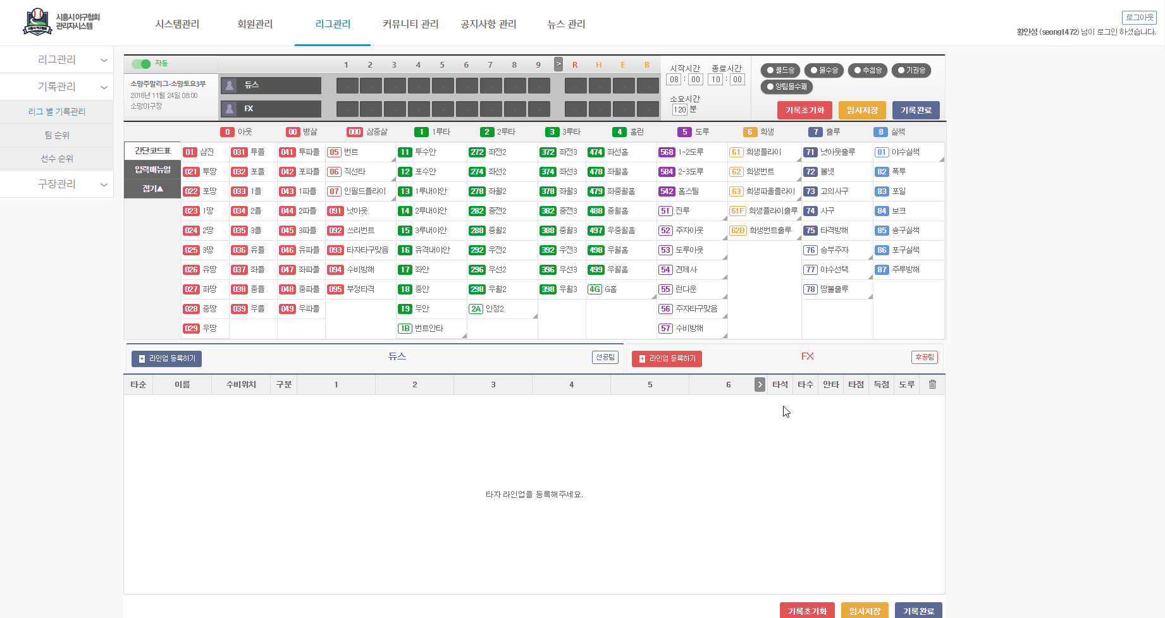
6. 개발 환경 및 개발 방법
커맨드 방식의 UI를 HTML5 및 CSS로 구현
입력된 커맨드는 Ajax를 통해 비동기적으로 서버로 전송됨
서버에서는 커맨드를 DB에 저장
입력된 커맨드 별로 각각 다른 SQL을 생성해야 하므로, mybatis를 이용
커맨드 방식의 기록관리 구현

Slide 39
7. 데모 환경 설계
로컬 환경에서 접속하여 실행
구현 모듈 별 데모 실행
리그 기록 관리 모듈
실제 편집한 야구 플레이 영상 1회초~2회초 실행
KPU리그를 추가 + 선수 추가
각 플레이에 따라 기록
IF 시간 여유
각 기능 모듈 보여주기

Slide 40
8. 업무 분담
 | 황인성 | 윤효재 | 이정찬 | 박현규
자료수집 | Spring Framework | 형상관리 (Git & GitHub) | DB 설계 마이바티스 SQL | Publishing
설계 | FrameWork (Module) | FrameWork (Module) | DB&디자인 구성 설계 | UI 설계
구현 | 프로젝트 관리자 기록관리 페이지 비즈니스 로직 | 메인 버전관리자 커뮤니티 관리 페이지 비즈니스 로직 | SQL Query (mybatis) DB schema | UI 구현 담당자 View 구현
테스트 | 통합 테스트 유지 보수

Slide 41
9. 졸업 연구 수행 일정
 | 12월 | 1월 | 2월 | 3월 | 4월 | 5월 | 6월 | 7월~9월
제안서 작성&제출
요구사항
설계 및 제작
유지보수&구현
통합 및 테스트
최종 검토 및 발표
Normal Task
Difficult Task
Critical Task

Slide 42


10. Github
URL: https://github.com/rimbong/Webengers
황인성
Git ID:rimbong
윤효재
Git ID:heyhyohey
이정찬
Git ID:leejeongchan
박현규
Git ID:phkhyun

Slide 43


11. 필요 기술 및 참고 문헌
관련 사례 사이트
www.gameone.co.kr
www.koreabaseball.com
참고 문헌
Do it 자바스크립트&제이쿼리
최범균의 JSP 2.3 Programming
JSP Web Programming
Spring Frame work 4.24 Docoument
YouTube Spring lecture video
㈜헤나소프트
GitHub
url:https://github.com/rimbong/Webengers

Slide 44
Thank you

